Slide 1









Distribuzione
Informazioni aggiuntive per gli insegnanti
Content created by
<Partner logo>
Ultimo aggiornamento il 07.11.19

Slide 2
Qual è il problema?
A seconda delle applicazioni, ci sono diversi limiti nella gestione dell’idrogeno:
→ Come si può trasportare e distribuire in applicazioni così differenti tra loro?
 | Velocità di distribuzione (kg/h) | Commenti
Autoveicoli | 60 | Applicazioni mobili → limiti di peso e volume
Elettrolizzatore 10 MW | 300 | Grandi elettrolizzatori disponibili dal 2019
Elettrolizzatore 100 MW | 3.000 | Nel 2019, solo in progetto
Raffinerie | 30.000 | Attualmente prodotto dal reforming degli idrocarburi in grandi impianti chimici
Ultimo aggiornamento il 07.11.19

Slide 3
Proprietà fisiche dell’idrogeno
In condizioni standard (STP), in confronto con altri combustibili, l’idrogeno ha alta densità energetica gravimetrica (per unità di peso) ma basse densità energetica volumetrica (per unità di volume)
→ Come si può risolvere il problema della bassa densità energetica in volume?
 | Densità energetica in peso (kWh/kg) | Densità energetica in volume (kWh/m3)
Idrogeno (H₂) @STP | 33.3 | 2.99
Metano (CH₄) @STP | 15.4 | 10.5
Benzina E85 | 9.19 | 7125
Ultimo aggiornamento il 07.11.19

Slide 4
Trasporto e distribuzione dell’idrogeno
Attualmente l’idrogeno è principalmente prodotto dal reforming degli idrocarburi in grandi impianti chimici
A causa di una produzione concentrate in pochi siti l’idrogeno può avere le seguenti destinazioni:
  Consumo sul posto (55 Mt/y per un consumo totale di 60 Mt)
  Trasporto su tubazioni (idrogenodotti)
  Trasporto su gomma (in forma gassosa o liquida)
Ultimo aggiornamento il 07.11.19

Slide 5
Idrogenodotti
“ Il trasporto dell’idrogeno gassoso attraverso le condutture esistenti è un’opzione a basso costo per distribuire grandi quantità di idrogeno. L’ostacolo maggiore allo sviluppo di una infrastruttura di idrogenodotti è l’alto costo di investimento iniziale. La ricerca è attualmente focalizzata nel superare le barriere tecniche legate alle condutture di trasmissione, in particolare:
Il rischio di infragilimento sia delle tubazioni in acciaio che delle saldature causato dall’idrogeno
Il rischio di perdite per permeazione dell’idrogeno
La necessità di tecnologie più economiche, più affidabili e più durevoli per la compressione dell’idrogeno.
Una potenziale soluzione prevede l'utilizzo di tubazioni in polimero rinforzato con fibre (FRP). I costi di istallazione per le tubazioni in FRP hanno un costo inferire del 20% rispetto a quelle in acciaio perché le tubazioni in FRP sono disponibili in tagli molto più lunghi rispetto a quelle in acciaio e le saldature sono ridotte al minimo
Fonte: US Dept. of Energy - https://www.energy.gov/eere/fuelcells/hydrogen-pipelines
“grandi volumi” : >10.000 m³/h sotto i 100 bar (tipicamente 40 o 70 bar)
Ultimo aggiornamento il 07.11.19

Slide 6
Idrogenodotti
Esempio di un idrogenodotto di proprietà ed utilizzato da Air Liquide
240 km, capacità annuale di 250 Milioni di Nm³
3000 km di condutture di idrogeno esistenti in Europa, Nord America, Cina, Giappone e Singapore.
Fonte : IMPACT OF HIGH CAPACITY CGH2-TRAILERS, Project DeliverHy
Ultimo aggiornamento il 07.11.19

Slide 7
Trasporto di idrogeno su strada
“Flotte di camion sono utilizzate attualmente dalle industrie che producono gas tecnici per trasportare vessel di idrogeno gassoso compresso per distanze ridotte (200-300 km) e piccolo utilizzi ( da 1 a 50 m3/h) dal sito centralizzato di produzione.
Sui rimorchi sono installati single bombole, gruppi multi-bombola o grandi vessel (Figura 5)”
Source : IMPACT OF HIGH CAPACITY CGH2-TRAILERS, Project DeliverHy
Ultimo aggiornamento il 07.11.19

Slide 8
Trasporto di idrogeno su strada
“Le pressioni di stoccaggio variano dai 200 ai 300 bar e I rimorchi possono caricare dai 2000 ai 6200 Nm3 di H₂ per ogni camion soggetto alla limitazione di peso di 40 tonnellate. La quantità di idrogeno trasportato è relativamente piccolo (da 180 a 540 kg, a seconda dal numero di gruppi bombole o vessel), che rappresenta ~ 1 to 2 % della massa totale del camion.
Gli attuali rimorchi utilization bombole di tipo I (tutto metallo).”
fonte: IMPACT OF HIGH CAPACITY CGH2-TRAILERS, Project DeliverHy
Da 180 a 540 kg H2 → da 5.9 a 17.8 MWh
Ultimo aggiornamento il 07.11.19

Slide 9
Trasporto di idrogeno su strada
“In Nord America, gran parte dell’idrogeno prodotto è distribuito in forma liquida al cliente finale. Questa soluzione è giustificata dalla grande distanza tra la produzione e il cliente (300 – 500 km a seconda della densità dei siti produttivi e degli utilizzatori finali), e dal fatto che grandi unità di liquefazione costruite negli anni ‘70 per le necessità della NASA sono disponibili a basso costo.
In Europa, quattro siti di liquefazione sono in funzione in Germania, Paesi Bassi e Francia per una capacità tra le 5 e le 10 tonnellate giornaliere per unità produttiva”
Fonte: IMPACT OF HIGH CAPACITY CGH2-TRAILERS, Project DeliverHy
Ultimo aggiornamento il 07.11.19

Slide 10
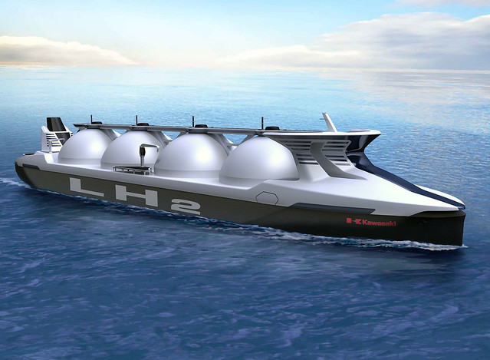
Navi cisterna per l’idrogeno
Nei prossimi anni navi cisterne per l’idrogeno potrebbero trasportare grandi quantità di idrogeno attraverso il mare basandosi sulla tecnologia del gas naturale liquido (GNL).
https://www.flickr.com/photos/141766965@N06/27092075444/in/album-72157667139345124/
Ultimo aggiornamento il 07.11.19

Slide 11
Navi cisterna per l’idrogeno
“I sistemi di contenimento del carico […] posso accumulare boil-off gas fino a 21 giorni di navigazione. Dal momento che le temperature di liquefazione dell’idrogeno sono minori – meno 253°C – di quelle del GNL e l’idrogeno è a più alto rischio di evaporazione, vengono utilizzati isolamenti sotto vuoto per minimizzare gli scambi termici con l’esterno.
Le navi sono lunghe circa 116 m e possono ospitare fino a due cisterne da 1250 m³. L’Idrogeno non viene utilizzato per la propulsione della nave. Il sistema di propulsione è costituito generalmente da motori diesel..”
Fonte: https://www.lngworldshipping.com/news/view,kawasaki-ship-designs-support-japans-hydrogensociety-plans_46421.htm
1.250 m³ di idrogeno liquido a 70,85 kg/m³ → 88.6 t H2 → 2.9 GWh
Ultimo aggiornamento il 07.11.19

Slide 12
E poi?
Tutte le seguenti tecnologie caratterizzano l’utilizzo presente dell’idrogeno:
  Produzione centralizzata in grandi impianti
  Enorme consumo nelle raffinerie e nelle industrie chimiche
  Meno del 10% trasportato
  → Altamente centralizzato
Energia e idrogeno per la transizione energetica
  L’idrogeno verrà prodotto sempre più da fonte energetica rinnovabile (principalmente elettricità ma anche calore, biomassa, luce) da sistemi di piccola taglia
  Utilizzi «emergenti» quali mobilità/trasporti richiedono la distribuzione dell’idrogeno nei territori tramite stazioni di rifornimento
  → Altamente de-centralizzato
Ultimo aggiornamento il 07.11.19

Slide 13
Stazioni di rifornimento
Attualmente nelle autovetture l’idrogeno è accumulato in forma gassosa in serbatoi in pressioni da 350 o 700 bar.
Riempire I serbatoi richiede:
  La produzione di idrogeno
  Filtraggio e deumidificazione
  Accumulo in tampone a bassa pressione
  Compressione e raffreddamento
  Perché il raffreddamento?
 | Densità energetica in peso (kWh/kg) | Densità energetica in volume(kWh/m3)
H₂ @ STP | 33.3 | 2.99
H2 @ 350 bar | 33.3 | 750
H2 @ 700 bar | 33.3 | 1300
Ultimo aggiornamento il 07.11.19

Slide 14
Stazioni di rifornimento
Perché l’idrogeno va raffreddato?
“Quando il gas viene compresso si riscalda. Quando viene rilasciato, si raffredda. Il risultato è che il gas nel serbatoio del veicolo e significativamente più caldo di quando è stato rifornito dalla stazione di rifornimento. Senza delle misure compensative, le temperature potrebbero superare I 100°C quando il rifornimento viene fatto nei tempi attesi di pochi minuti.
Attualmente la massima temperatura ammessa per il serbatoio è 85°C. La conseguenza è che devono essere prese misure compensative per evitare che il limite di temperatura venga superato. Questo viene fatto pre raffreddando il gas fino a -40 °C “
Fonte: SAE J2601 – The Worldwide Standard for Hydrogen Fuelling Stations, David Wenger
Ultimo aggiornamento il 07.11.19

Slide 15
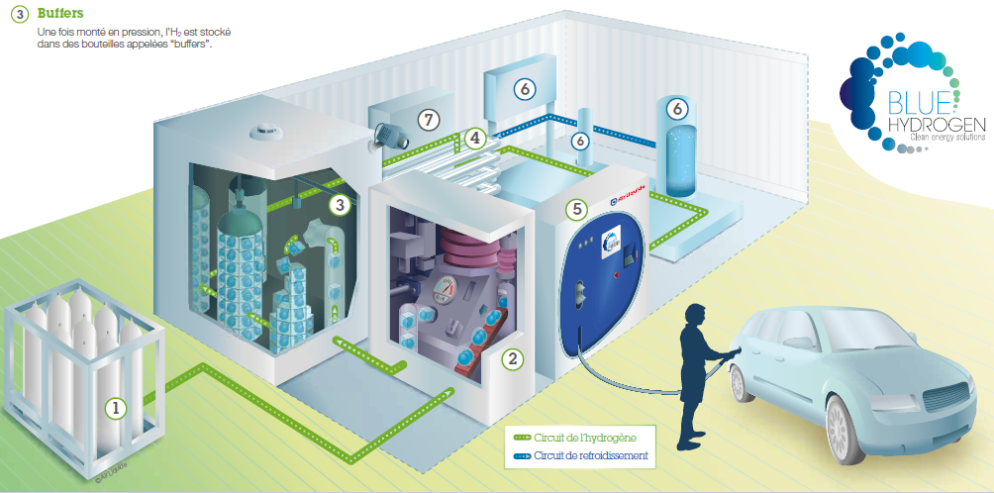
Stazione di rifornimento
Come funziona?
Stazione di rifornimento
Fonte: Air Liquide
1. Fonte di idrogeno
H₂ gassoso è accumulato in bombole a 200 bar
2. Fase di compressione
H₂ e compresso t 350 o 700 bar
3. Buffers
Stoccaggio di H₂ ad alta pressione
4. Scambiatore di calore
H₂ è raffreddato a -40°C prima del rifornimento
5. Dispenser
H₂ è trasferito nel serbatoio del cliente
6. Sistema di raffreddamento
Fornisce lo scambiatore di calore con il liquido refrigerante
7. Gestione generale dell’unità
Ultimo aggiornamento il 07.11.19

Slide 16
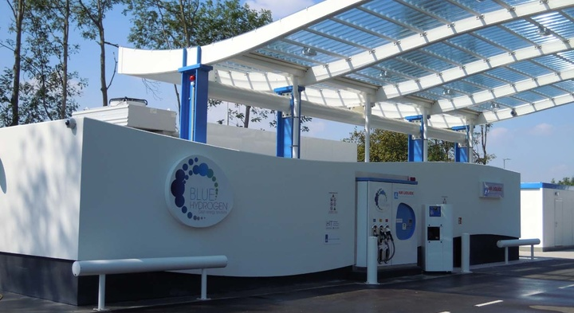
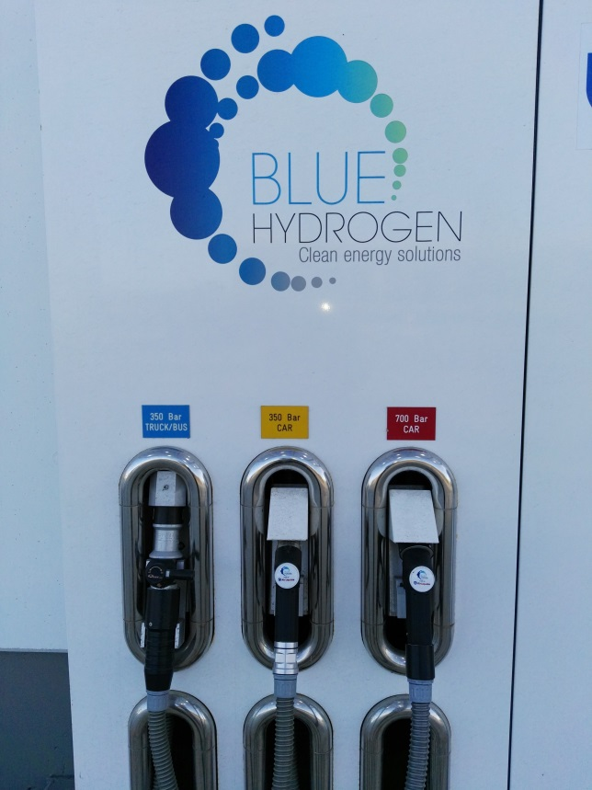
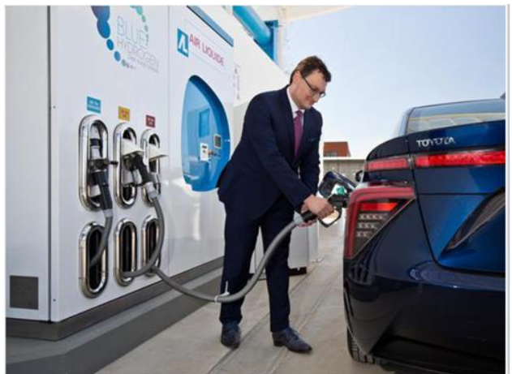
Stazione di rifornimento
Sito della Toyota, Zaventem, Belgium
Stazione di rifornimento con 3 punti di ricarica:
camion/autobus 350 bar ; auto 350 and 700 bar
Fonte: https://fr.toyota.be/world-of-toyota/articles-news-events/2016/station-hydrogene.json
Ultimo aggiornamento il 07.11.19

Slide 17
Stazione di rifornimento
Su Youtube :
  Toyota Mirai: Spiegazione del rifornimento di idrogeno https://www.youtube.com/watch?v=-vgIIs0CGqw
  ITM Power Guida al rifornimento dell’idrogeno https://www.youtube.com/watch?v=HjqRifqUav0
  WEH Componenti per il rifornimento di idrogeno https://www.youtube.com/watch?time_continue=40&v=dWZCJntPYUk
Ultimo aggiornamento il 07.11.19

